Slide 1
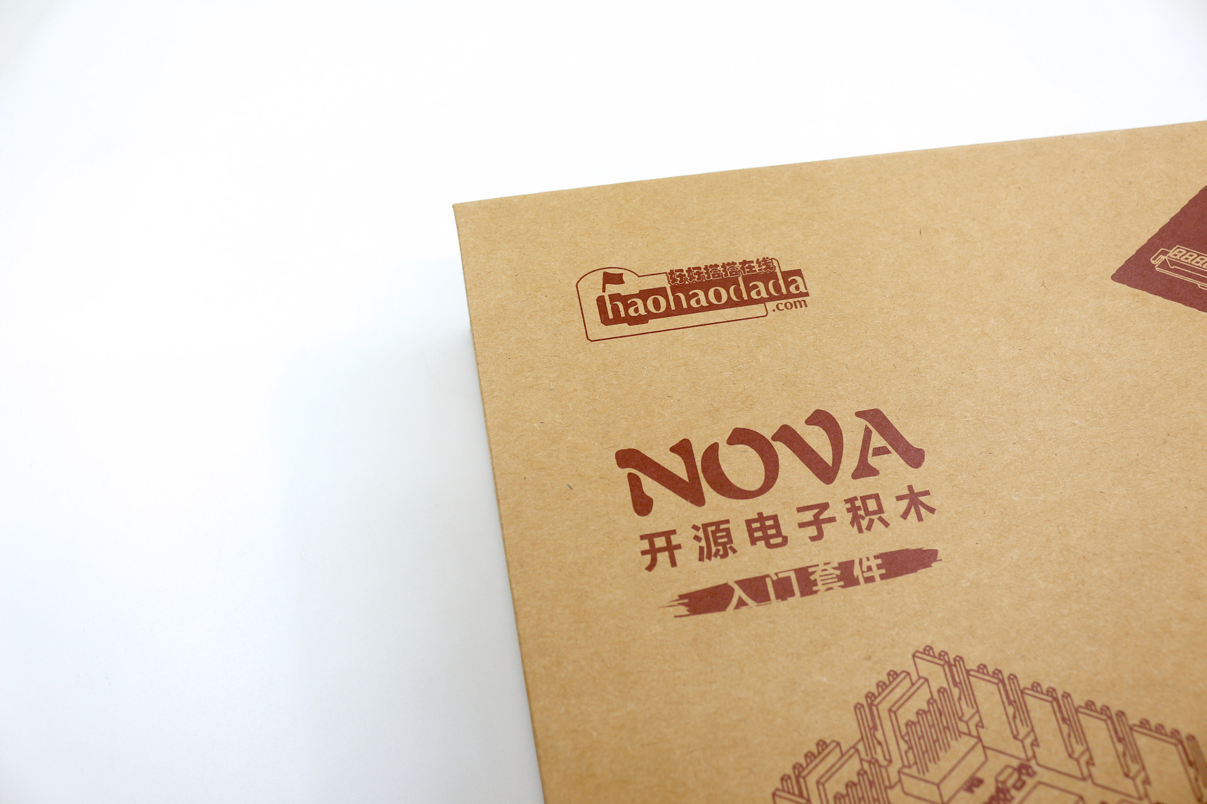

基于Scratch的智能小车编程
遥控智能小车

Slide 2
课程思路
一、情景描述
二、知识与概念
了解红外遥控器和红外接收模块
学习相关的指令
三、作品制作
四、拓展与思考
第一步：测一测遥控器键值
第二步：判断读取的红外值
第三步：创建、调用功能块

Slide 3


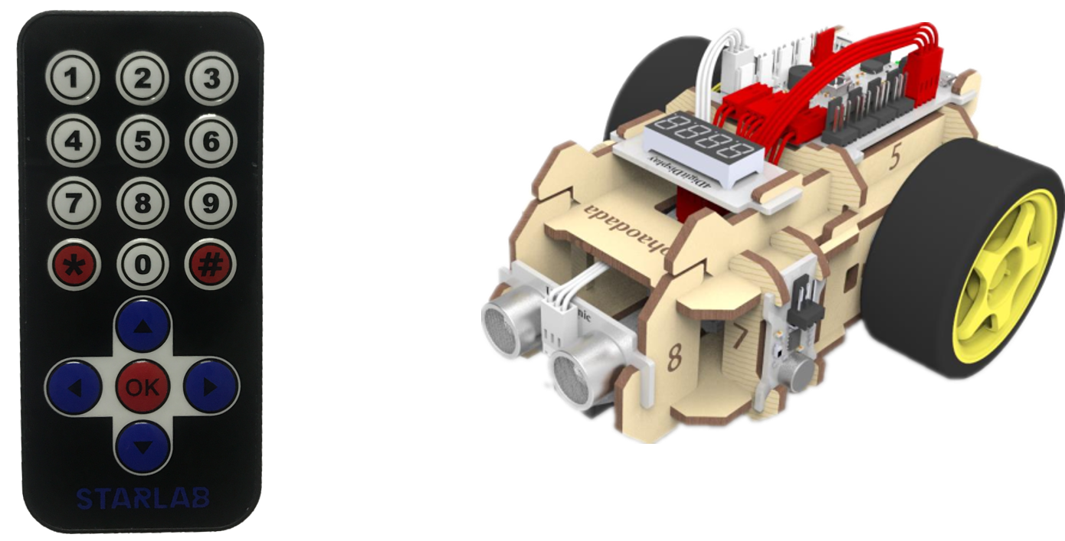
情境描述
用遥控器控制小车前进、后退、左转弯、右转弯和停止，将会使小车行驶的轨迹更加自由多变。本节课，就让我们一起来设计一辆遥控智能小车。

Slide 4
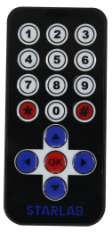
知识与概念
认识新模块
红外遥控器：
红外遥控器是一种无线发射装置，每一个按键信息都是通过现代的数字编码技术进行编码的，主要用于远程控制机械设备。红外遥控器发射部分的主要元件为红外发光二极管。好好搭搭智能小车套件中的红外遥控器如图所示
红外接收模块：
红外接收模块，又称红外接收头，主要用于接收红外遥控器发出的信号。好好搭搭智能小车套件中的红外接收器已集成在主控板上。

Slide 5


知识与概念
学习新指令
通过这个指令可以读取“红外接收模块”接收到的信号值。在实际应用中，这个指令不能单独使用，一般仅作为其他指令的一个参数值。
这个指令中的参数值一一对应着遥控器上的相应按键。通过单击指令的下拉列表，用户可以方便地选择所需的按键，而不必刻意记住每个按键的键值。编程时，这个指令也不能单独使用，一般只作为其他指令的一个参数值而已。

Slide 6
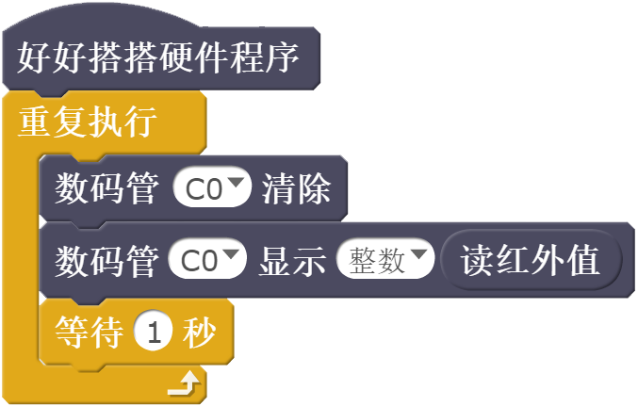
作品制作
把数码管连接到C0端口，编写如图所示的程序代码，并编译下载到智能小车中运行，测一测遥控器上各按键的值，记录到如图所示的表格中。
第一步：测一测遥控器键值
按键名称 | 键值 | 按键名称 | 键值

Slide 7
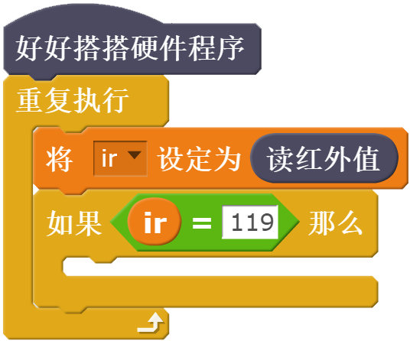
作品制作
第二步：判断读取的红外值
如果把图7-6所示程序代码中的键值“119”改为“红外按键值”指令，智能小车还能照常行驶吗？

Slide 8
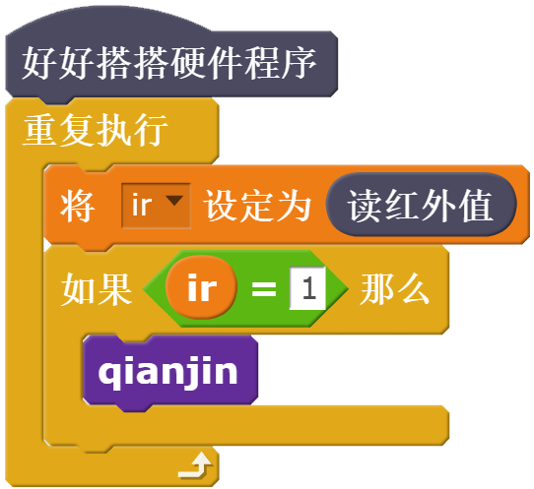
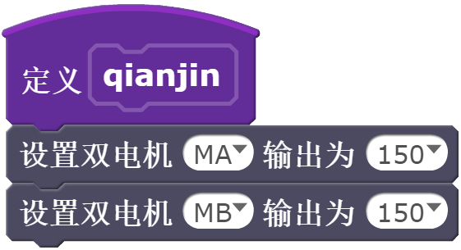
作品制作
第三步：创建、调用功能块
运用已掌握的知识技能，创建后退、左转、右转、停止等功能模块，并在合适的位置调用相应的功能模块，编译下载到智能小车中运行。使智能小车在遥控器上的“↑”、“↓”、“←”、“→”、“ok”键被按下时，能执行相应的前进、后退、左转、右转和停止等动作。

Slide 9
拓展与思考
除了前进、后退、左转、右转和停止动作外，遥控器还能指挥智能小车实现哪些功能呢？请你综合运用前面所学知识，充分发挥想象，设计一辆酷炫的遥控智能小车吧。

Slide 10
谢谢观看

